Slide 1






СЕТЕВОЙ АКСЕЛЕРАТОР ТЕХНОЛОГИЧЕСКОГО ПРЕДПРИНИМАТЕЛЬСТВА
«ЭКСПОНЕНТА PRO»
Лидер: Хошафян Роза Аршаковна
Контактная информация:
e-mail rhoshafyan@sfedu.ru
тел.: +7 (999) 690-07-07
EXPO23 ИСТОРИЧЕСКИЙ ГИД
18 ноября 2023 г.

Slide 2



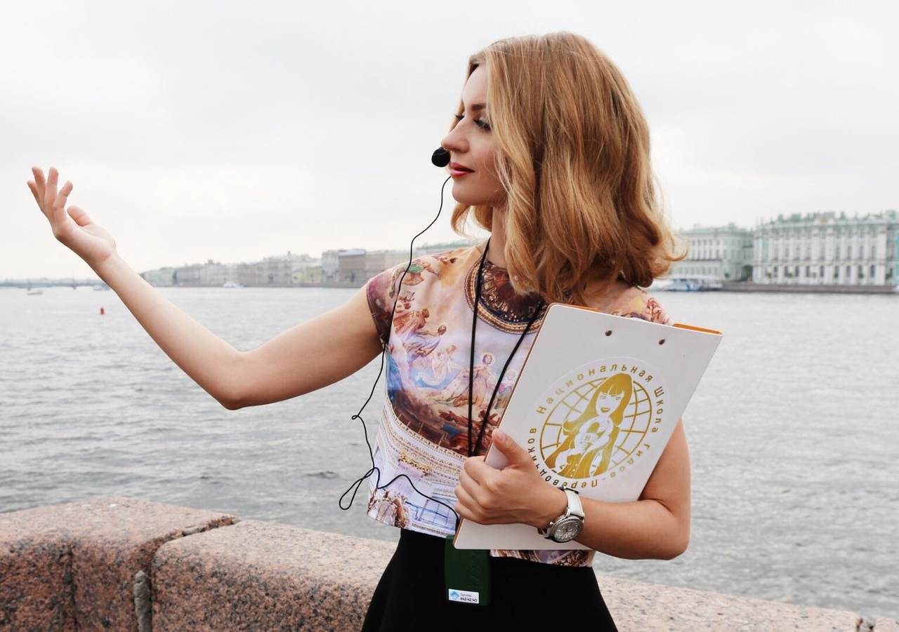



ЦЕЛЕВАЯ АУДИТОРИЯ
Туристы:
Русские
Иностранцы
Приезжие по работе
4. Иностранные студенты
5. Местные жители
6. Пожилые
7. Люди с ограниченными возможностями
8. Дети
9. Родители с детьми
10. Экскурсоводы
11. Туристические фирмы
12. Управление развития туризма

Slide 3

РЕШАЕМАЯ ПРОБЛЕМА
Для туристов:
1. Абсолютное непонимание и растерянность в чужом городе/стране;
2. Плохое владение языком, невозможность посещать экскурсии без переводчика
Для местных жителей:
Незнание культуры своего города
Для пожилых и людей с ограниченными возможностями:
Невозможность свободно передвигаться на экскурсиях; сидячий/лежачий образ жизни
Для родителей и детей:
1. Недостаточное развитие ребёнка;
2. Проблема отсутствия образовательных развлечений
Для экскурсоводов/туристических фирм:
1. Недостаточная реклама продукта;
2. Неорганизованность
Для муниципальных образований:
Недостаточное просвещение и уровень культурной образованности жителей

Slide 4

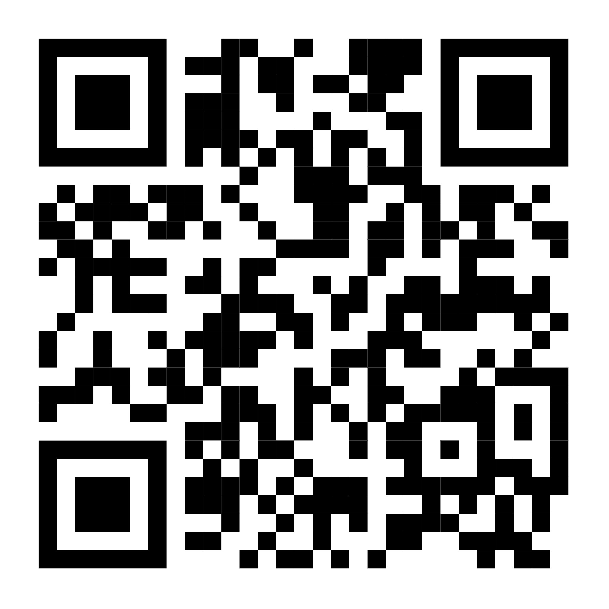
ОСНОВНЫЕ КОНКУРЕНТЫ
1. Экскурсоводы;
2. Туристические фирмы/агентства;
3. Местные жители;
4. Мобильные приложения для экскурсий;
5. Прочие интернет-ресурсы и мобильные сервисы

Slide 5

ПРЕДЛАГАЕМОЕ РЕШЕНИЕ
1. Приложение будет объединять в себе необходимые сервисы для удобного пользования туристам;
2. Моментальная ориентированность по местности, благодаря встроенным картам, и, одновременно, окультуривание, благодаря экскурсионным предложениям;
3. Возможность внедрения в приложение раскладки иностранных языков;
4. Помощь пожилому населению в просвещении, не выходя из дома;
5. Удобная платформа для детей и родителей, позволяющая провести время весело и с пользой;
6. Возможность оставлять отзывы на локации и экскурсии, честная оценка услуг;
7. Ориентирован на массовое культурное просвещение;
8. Экономия времени, благодаря удобному функционалу, позволяющему переходить из одной вкладки в другую;
9. Позволяет продвигать продукт фирм и экскурсоводов

Slide 6

БИЗНЕС-МОДЕЛЬ
Ключевые партнеры | Ключевые виды деятельности | Ключевые ресурсы | Ценностное предложение | Взаимоотношения с клиентами | Каналы коммуникации и сбыта | Потребительские сегменты | Структура издержек | Потоки поступления доходов
Туристические агентства Экскурсоводы | В2С: возможность повысить интерес, разнообразить досуг, получить полезную информацию. В2В: возможность получить дополнительных клиентов, увеличить продажи. B2G: повышение уровня культурной образованности жителей. | Интеллектуальные ресурсы Команда Финансы | Уникальное приложение, объединяющее сервисы по координации, развлечению, проведению экскурсий, а также предоставление исторической справки памятников и сооружений от времен постройки до сегодняшних дней. | самообслуживание; бесплатное или условно-бесплатное пользование; индивидуальное или групповое обучение. | Сайты туристических фирм; Социальные сети «Сарафанное радио» Мероприятия по туризму | Туристы: Русские Иностранцы Приезжие по работе 4. Иностранные студенты 5. Местные жители 6. Пожилые 7. Люди с ограниченными возможностями 8. Дети 9. Родители с детьми 10. Экскурсоводы 11. Туристические фирмы 12. Управление развития туризма | Реклама | Реклама Продажа продукта Подписка

Slide 7
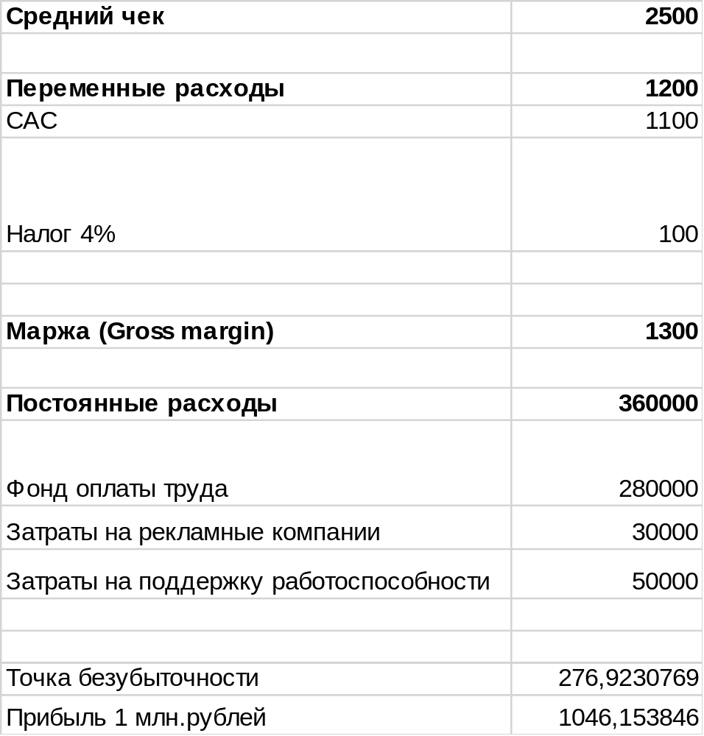

UNIT-ЭКОНОМИКА

Slide 8

УРОВЕНЬ ГОТОВНОСТИ ПРОДУКТА
ИДЕЯ + ЖЕЛАНИЕ + КОМАНДА + АНАЛИЗ РЫНКА + ПОЛУЧЕНИЕ ИНФОРМАЦИИ ОТ СПИКЕРОВ + РАБОТА С ТРЕКЕРОМ И НАСТАВНИКОМ = ПАСПОРТ ПРОЕКТА
УРОВЕНЬ ГОТОВНОСТИ ПРОЕКТА – 30%

Slide 9

ПЛАН ДАЛЬНЕЙШЕГО РАЗИТИЯ ПРОЕКТА
№1 ПРОДОЛЖАТЬ РЕАЛИЗОВЫВАТЬ ПРОДУКТ
№2 РАЗРАБОТАТЬ ПРИЛОЖЕНИЕ
№3 СОТРУДНИЧЕСТВО С АССОЦИАЦИЕЙ ИССЛЕДОВАТЕЛЕЙ И ОРГАНИЗАЦИЙ ПО СОДЕЙСТВИЮ МНОГОСТОРОННЕМУ МЕЖДУНАРОДНОМУ СОТРУДНИЧЕСТВУ В СФЕРЕ НАУКИ, ИННОВАЦИЙ И ОБРАЗОВАНИЯ В ЧЕРНОМОРСКОМ РЕГИОНЕ В КАЧЕСТВЕ ИНДУСТРИАЛЬНОГО ПАРТНЕРА
№4 ПОДАТЬ НА СТУДЕНЧЕСКИЙ СТАРТАП

Slide 10
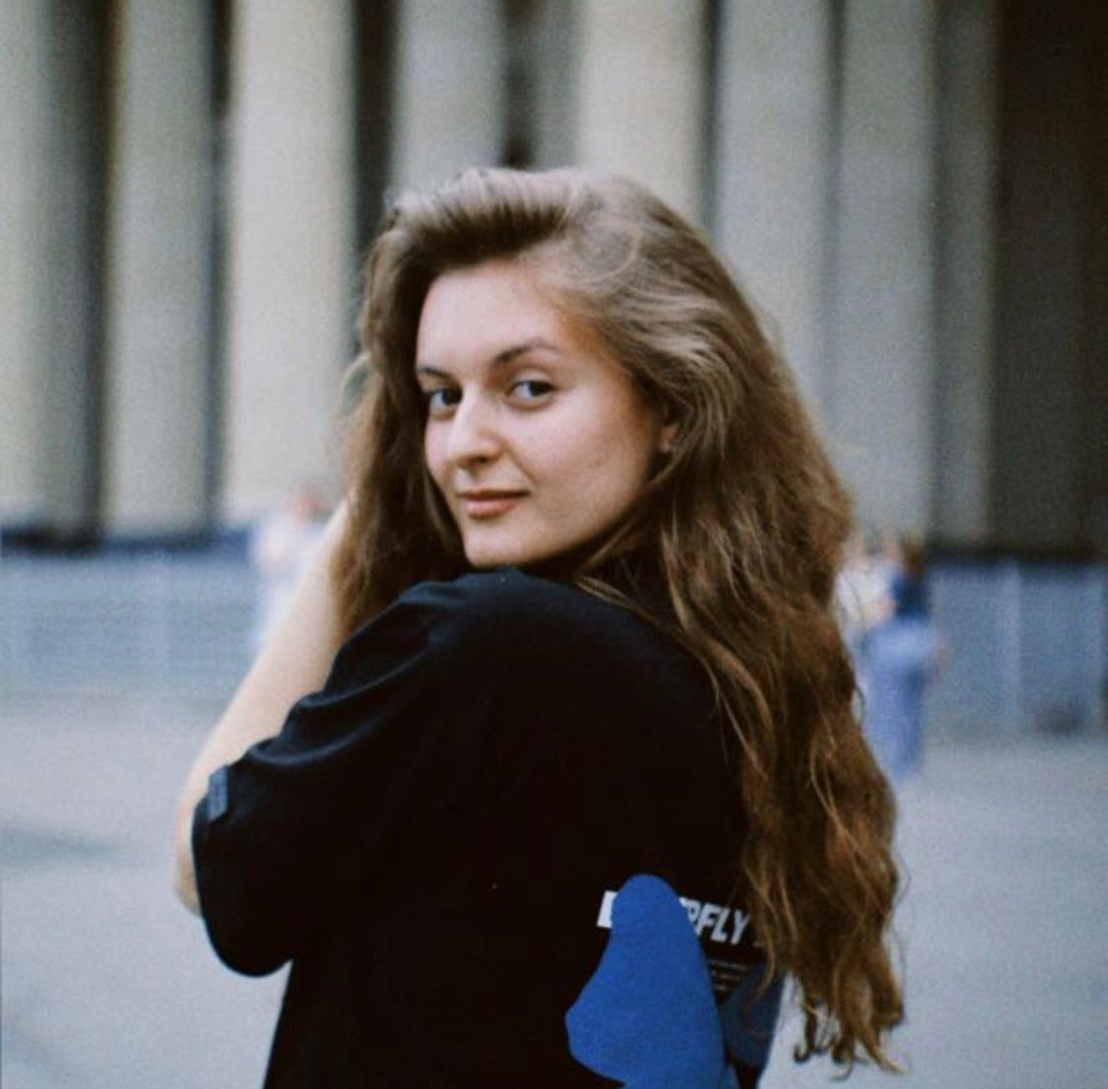
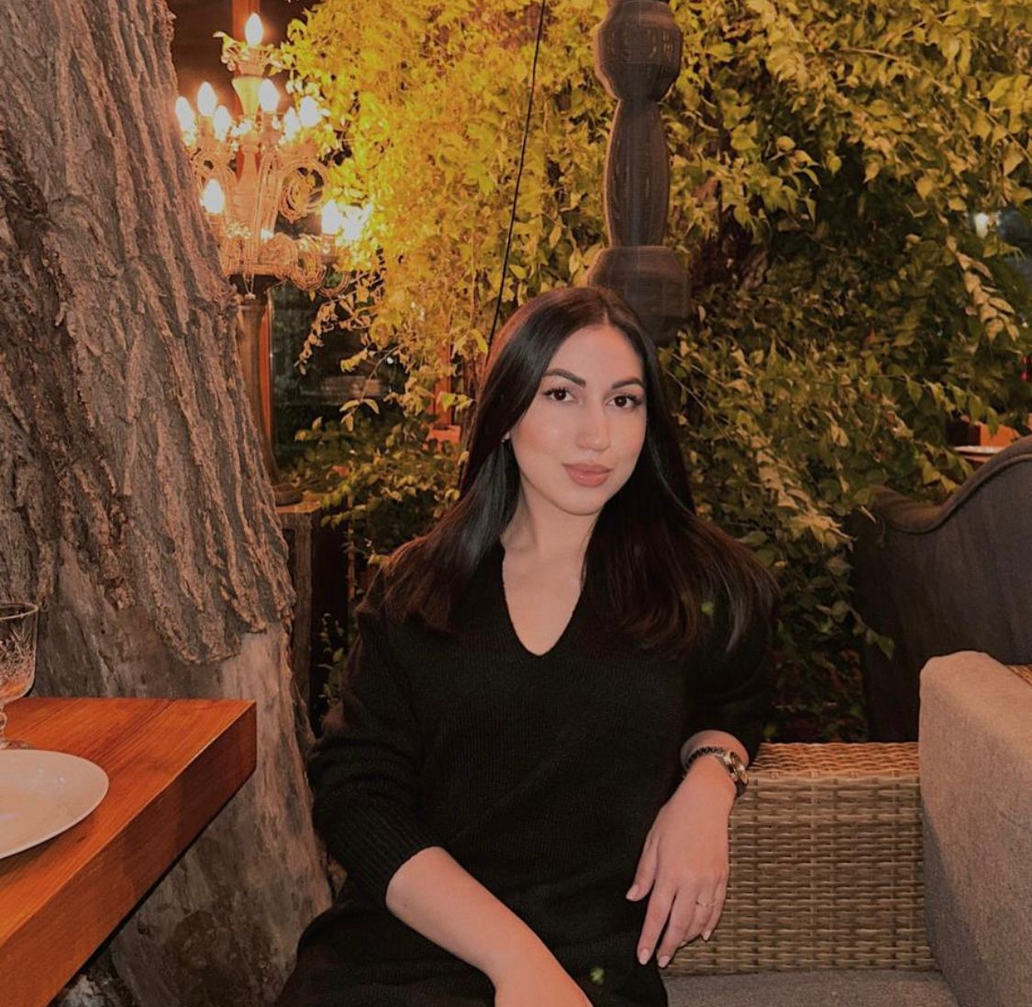
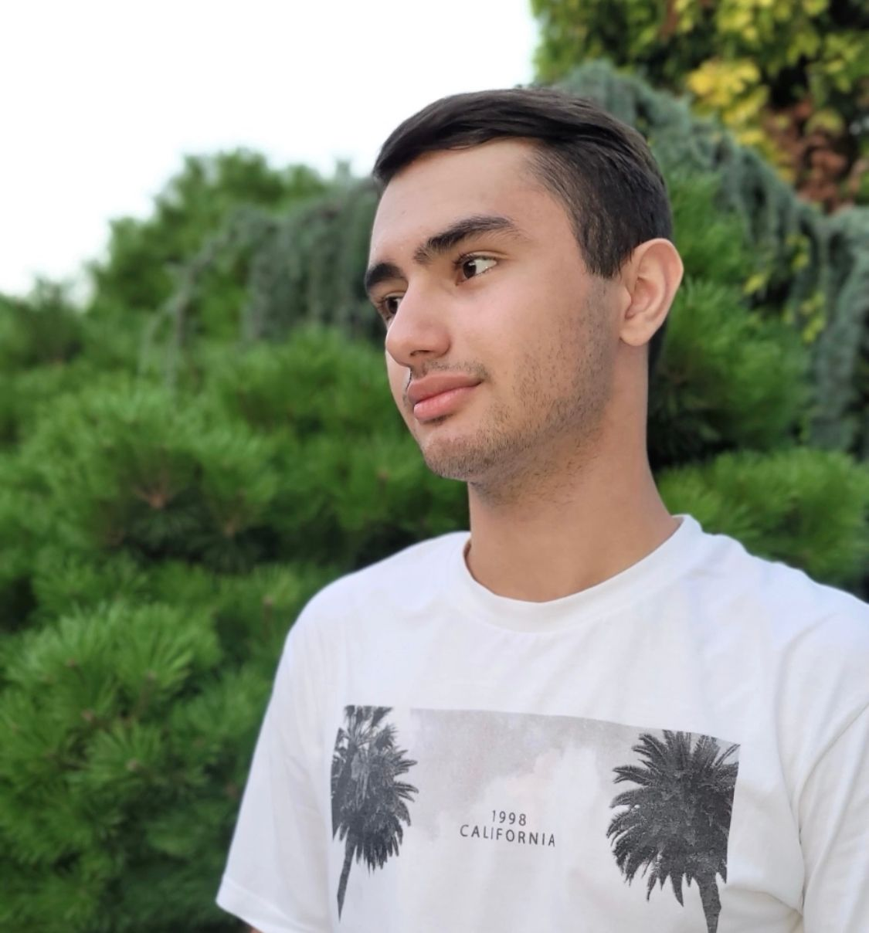

КОМАНДА
ФИО | Роль в проекте
Батюк Полина Валерьевна | Наполнение проекта исторической справкой
Бекезин Сергей Александрович | Создание и разработка приложения
Берекчиян Диана Арсеновна | Лингвист-переводчик
Кристостурян Арутюн Гаспарович | Доработка программных продуктов
Мнацаканова Анна Владимировна | Специалист по визуалу, веб-дизайнер
Рябовол Софья Васильевна | Наполнение проекта исторической справкой

Slide 11




СЕТЕВОЙ АЛКСЕЛЕРАТОР ТЕХНОЛОГИЧЕСКОГО ПРЕДПРИНИМАТЕЛЬСТВА
«ЭКСПОНЕНТА PRO»
https://exponenta.sfedu.ru/

